Slide 1
Le judo pour les 6-7 ans
Les Techniques au programme

Slide 2
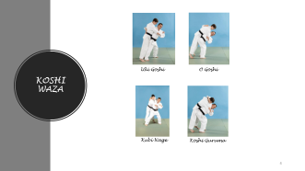
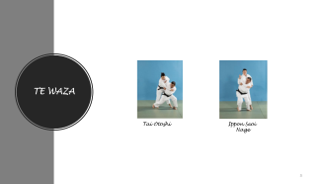
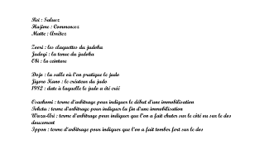
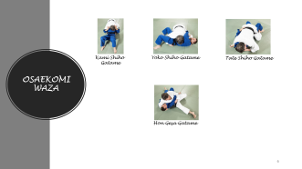
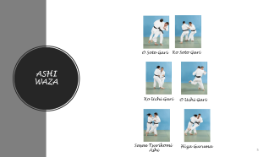
Sommaire

Slide 3


TE WAZA
Tai Otoshi
Ippon Seoi
Nage

Slide 4



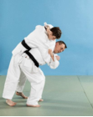
KOSHI WAZA
Uki Goshi
O Goshi
Kubi Nage
Koshi Guruma

Slide 5
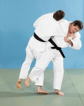
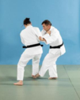
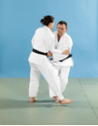

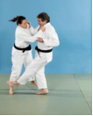
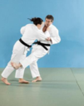
ASHI WAZA
O Soto Gari
Ko Soto Gari
Ko Uchi Gari
O Uchi Gari
Sasae Tsurikomi
Ashi
Hiza Guruma

Slide 6
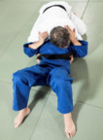
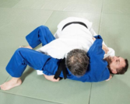
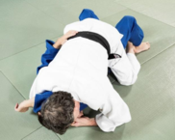
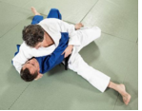
OSAEKOMI WAZA
Kami Shiho
Gatame
Yoko Shiho Gatame
Tate Shiho Gatame
Hon Gesa Gatame

Slide 7
Rei : Saluez
Hajime : Commencez
Matte : Arrêtez
Zoori : les claquettes du judoka
Judogi : la tenue du judoka
Obi : la ceinture
Dojo : la salle où l’on pratique le judo
Jigoro Kano : le créateur du judo
1982 : date à laquelle le judo a été créé
Osaekomi : terme d’arbitrage pour indiquer le début d’une immobilisation
Toketa : terme d’arbitrage pour indiquer la fin d’une immobilisation
Waza-Ari : terme d’arbitrage pour indiquer que l’on a fait chuter sur le côté ou sur le dos doucement
Ippon : terme d’arbitrage pour indiquer que l’on a fait tomber fort sur le dos

Slide 8





Ippon
Waza-Ari
Osaekomi
Toketa
Matte

